Slide 1

Unidad 05. SQL
Manejo de Vistas
Notes:
Obligatoria siempre

Slide 2

Objetivos de la clase
Crear, actualizar y eliminar vistas
Identificar ventajas y desventajas de cada tipo de vista
Notes:
Obligatoria siempre. Indican aquello que se pretende que el estudiante logre con la clase. Recuerda que se enuncian en principio con el verbo en infinitivo delante (por ejemplo: “Comprender…”, “Analizar…”, “conocer…”, etc). Se debe destacar en negrita el verbo. Los objetivos deben ser concretos, medibles y coherentes con los contenidos.

Slide 3


MAPA DE CONCEPTOS
DEFINICIÓN
TIPOS DE VISTAS
OBJETIVOS
VISTAS
CREACIÓN, ACTUALIZACIÓN
ELIMINACIÓN

Slide 4
Vistas, definición y objetos
Notes:
Usar para los módulos más importantes de la clase, donde se introducen conceptos que se ven en varios slides. No hay que usarla para todos los módulos.

Slide 5

Para pensar
Las vistas, a pesar de ser objetos que toman y muestran información de una tabla, tienen el poder de insertar nuevos registros en esta.
¿Verdadero o falso?
Contesta la encuesta de Zoom
Notes:
“Para pensar”
¿Cómo crear encuestas de zoom? Disponible en este video.
El docente generará una encuesta de zoom para que los estudiantes respondan. Esto es una actividad de comprobación.
Sugerimos:
Utilizarlo antes del break para que los estudiantes puedan votar en la encuesta antes de ir al mismo.
Al regresar, mostrar los resultados a los estudiantes.
Si hay buena respuesta de este recurso, se recomienda utilizarlo de forma orgánica en más instancias de la clase.

Slide 6

Ejemplo en vivo
Ahora veremos desde SGBD, cómo crear una vista.
Notes:
“Ejemplo en vivo”
El docente realizará una tarea compartiendo la pantalla en vivo. Se centrará en los pasos y los aspectos a tener en cuenta.

Slide 7
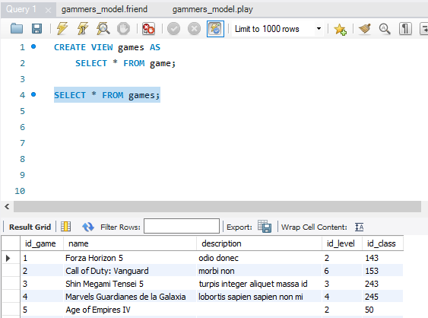
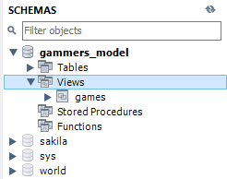
Vistas: ejemplo simple
Creemos una vista simple denominada games de la tabla game, trayendo en esta primera instancia, todo su contenido.

Slide 8
Creación de vistas
Como podemos apreciar, la creación y ejecución de Vistas de datos es muy fácil de realizar.
Los beneficios son varios. Por el momento hemos visto algo básico pero, en breve, comenzaremos a darle una mejor utilidad a esta fabulosa herramienta.

Slide 9
Tipos de vistas
Notes:
Usar para los módulos más importantes de la clase, donde se introducen conceptos que se ven en varios slides. No hay que usarla para todos los módulos.

Slide 10
Ejemplo en vivo
Observaremos a continuación ejemplos sobre tipos de vistas.
Notes:
“Ejemplo en vivo”
El docente realizará una tarea compartiendo la pantalla en vivo. Se centrará en los pasos y los aspectos a tener en cuenta.

Slide 11
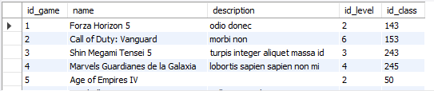
Tipos de vistas
De una simple tabla podemos aprovechar y obtener múltiples Vistas que nos brindan información de todo tipo y para diferentes públicos.
Veamos, a continuación, cómo sacar más provecho de éstas.
Notes:
Utilizando la Grilla de Resultados de Mysql Workbench, agreguemos manualmente algunos registros a esta tabla Productos. Podemos tomar el ejemplo que vemos en esta figura o inventar nosotros mismos el tipo de productos.
Prestemos atención a:
existencia: la columna es del tipo boolean, donde indicamos aquellos producto que tenemos stock y los que no. El valor 1 es para los que tienen Stock, y el valor 0 para los que no tienen.
precio y precio_compra: La primera columna es la que tiene el precio de venta del producto, y la segunda columna es la que tiene el precio de costo, o compra.

Slide 12
Visualizar solo nombres y descripciones de los videojuegos
Notes:
Usar para los subtemas de un módulo.

Slide 13
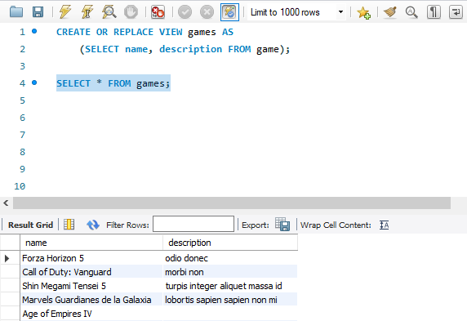
Nombre y descripción de los juegos
Creamos ahora una vista que se ocupe de mostrarnos los nombres y descripción de los videojuegos

Slide 14
Visualizar solo los videojuegos con nombre “Call of duty”
Notes:
Usar para los subtemas de un módulo.

Slide 15
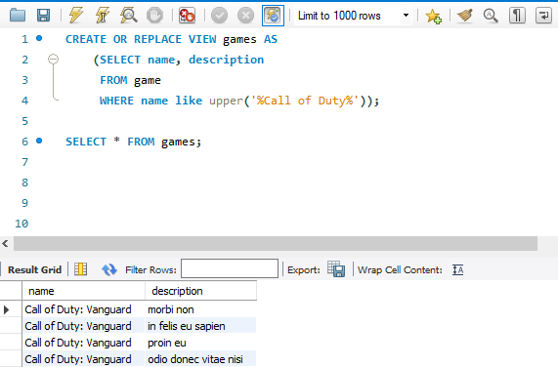
Nombre y descripción de los juegos
Creamos ahora una vista que se ocupe de mostrarnos los nombres y descripción de los videojuegos que contenga el nombre Call of Duty

Slide 16
Crear una vista
ya existente
Notes:
Usar para los módulos más importantes de la clase, donde se introducen conceptos que se ven en varios slides. No hay que usarla para todos los módulos.

Slide 17
Ejemplo en vivo
Veremos en el siguiente ejemplo como crear una vista ya existente y el uso de la sentencia OR REPLACE.
Notes:
“Ejemplo en vivo”
El docente realizará una tarea compartiendo la pantalla en vivo. Se centrará en los pasos y los aspectos a tener en cuenta.

Slide 18
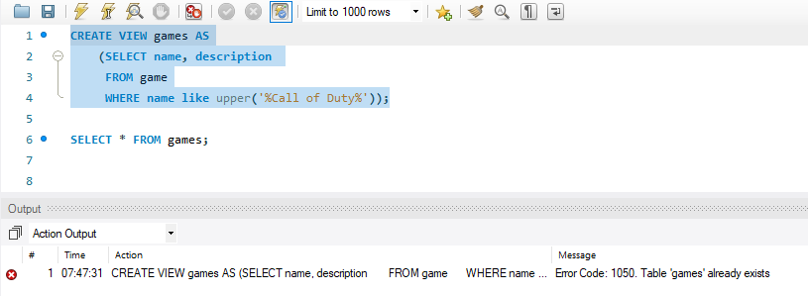
Crear una vista ya existente
Intentemos ejecutar un script para crear una Vista nueva con un nombre de Vista que exista previamente.

Slide 19
La sentencia OR REPLACE
Notes:
Usar para los subtemas de un módulo.

Slide 20
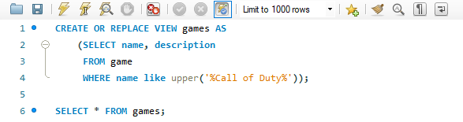
Create ON REPLACE view
Tal como vimos al inicio de esta clase, para sobreescribir Vistas con una nueva consulta, debemos agregar la sentencia OR REPLACE.

Slide 21
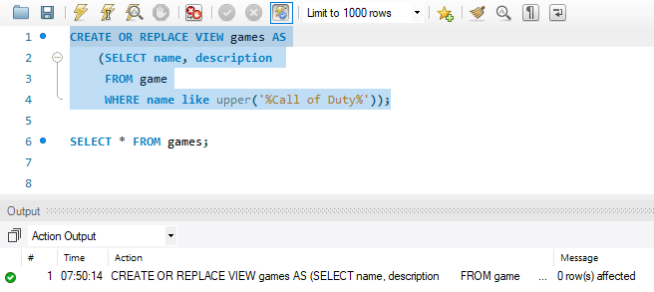
Create OR REPLACE view
De esta manera, Mysql sobreescribirá directamente la Vista existente con el código de esta nueva Vista generada. Tengamos precaución porque Mysql no advertirá la operación de sobre-escritura.

Slide 22
Aplicar filtros
a una vista
Notes:
Usar para los módulos más importantes de la clase, donde se introducen conceptos que se ven en varios slides. No hay que usarla para todos los módulos.

Slide 23
Ejemplo en vivo
Conozcamos en el siguiente ejemplo como aplicar filtros a una vista y cómo crear una vista con más de una tabla.
Notes:
“Ejemplo en vivo”
El docente realizará una tarea compartiendo la pantalla en vivo. Se centrará en los pasos y los aspectos a tener en cuenta.

Slide 24
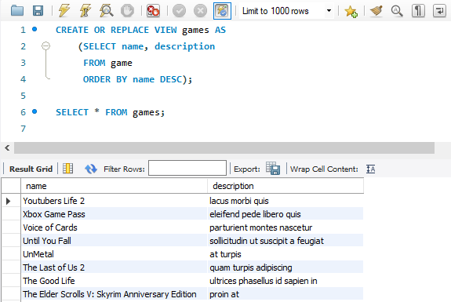
Aplicar filtros a una vista
Las Vistas, una vez creadas, pueden ser tratadas tal como si fuesen una tabla, por ejemplo aplicando un orden a la misma.

Slide 25
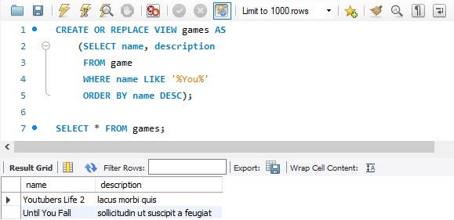
Aplicar filtros a una vista
Si aplicamos una cláusula WHERE y/u ORDER BY, veremos que los datos de la Vista, se listaran tal como lo indicamos en la consulta de selección.
Por lo tanto, ¡en las vistas podemos aplicar todas las operaciones que vimos sobre tablas!

Slide 26
Crear una vista con
más de una tabla
Notes:
Usar para los módulos más importantes de la clase, donde se introducen conceptos que se ven en varios slides. No hay que usarla para todos los módulos.

Slide 27
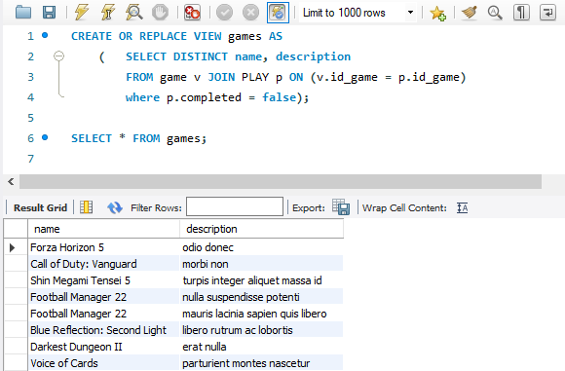
Vistas con más de una tabla
Notes:
Usar para slides de video. Usar videos en buena calidad, con audio en español (deseable) o subtítulos (mínimo requerido). Haciendo click derecho, Opciones de video… puede configurarse el momento del video que se reproduce (por ejemplo, para elegir fragmentos de charlas largas).

Slide 28
Para pensar
Simplificación de tareas mediante las Vistas
Como podemos apreciar, las Vistas nos permiten no sólo llegar a la información concisa mucho más rápidamente, sino que también aportan una variedad de opciones para el trabajo cotidiano sobre los datos de un sistema de software productivo.
Teniendo en cuenta estas dos tablas que integramos recientemente:
¿Qué otras Vistas se te ocurre que podríamos crear utilizando el modelo gamers?
Contesta la encuesta de Zoom
Notes:
“Para pensar”
¿Cómo crear encuestas de zoom? Disponible en este video.
El docente generará una encuesta de zoom para que los estudiantes respondan. Esto es una actividad de comprobación.
Sugerimos:
Utilizarlo antes del break para que los estudiantes puedan votar en la encuesta antes de ir al mismo.
Al regresar, mostrar los resultados a los estudiantes.
Si hay buena respuesta de este recurso, se recomienda utilizarlo de forma orgánica en más instancias de la clase.

Slide 29
Modificar una vista existente
Notes:
Usar para los módulos más importantes de la clase, donde se introducen conceptos que se ven en varios slides. No hay que usarla para todos los módulos.

Slide 30
Ejemplo en vivo
Ahora veremos cómo modificar y eliminar una vista ya existente.
Notes:
“Ejemplo en vivo”
El docente realizará una tarea compartiendo la pantalla en vivo. Se centrará en los pasos y los aspectos a tener en cuenta.

Slide 31
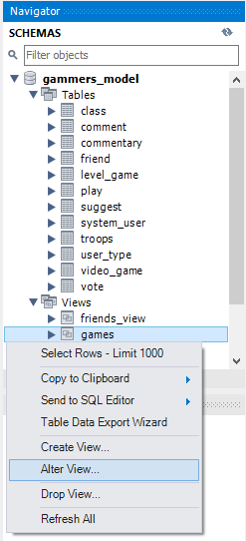
Modificar una vista existente
Las Vistas ya creadas, pueden ser modificadas de forma rápida, recurriendo a menú contextual > Alter View...
El código de la Vista será editado en una pestaña de Script.
Notes:
Usar para slides de texto e imagen. Si no alcanza, no sobrecargar, usar otra con el mismo título para indicar que continúa el mismo módulo.

Slide 32
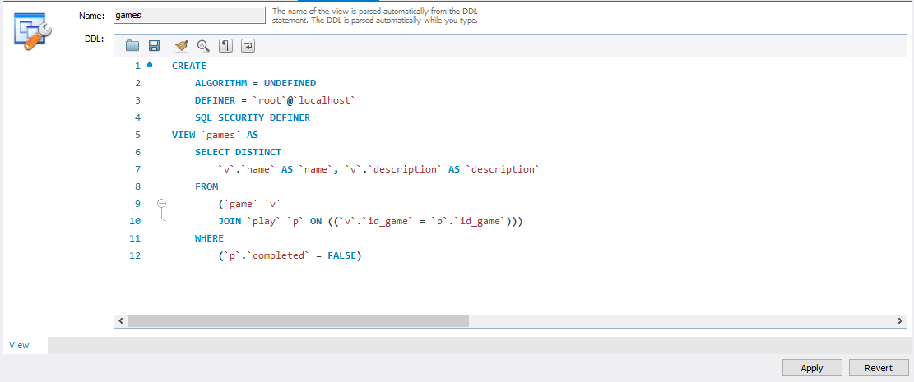
Modificar una vista existente
Aplicando las modificaciones necesarias sobre este código, podremos ejecutarlo a través del botón Apply.

Slide 33
Eliminar una
vista existente
Notes:
Usar para los módulos más importantes de la clase, donde se introducen conceptos que se ven en varios slides. No hay que usarla para todos los módulos.

Slide 34
Eliminar una vista
También contamos con la posibilidad de eliminar aquellas Vistas que ya no utilizamos, haciendo uso del comando
DROP VIEW <nombreDeLaVista>.
Ten presente que la eliminación, mediante un script, será instantánea.
DROP VIEW vista_productos;
Notes:
Usar para slides de sólo texto. Si no alcanza, no sobrecargar, usar otra con el mismo título para indicar que continúa el mismo módulo.

Slide 35

Prácticas con vistas
Desarrollar un scripts SQL e implementar la creación de diferentes tipos de vistas.
Duración: 15 minutos
Notes:
Usar para Actividades en clase.

Slide 36

ACTIVIDAD EN CLASE
Prácticas con vistas
Sobre el esquema gamers, crea las siguientes Vistas que:
Muestre first_name y last_name de los usuarios que tengan mail ‘webnode.com’
Muestre todos los datos de los juegos que han finalizado.
Muestre los distintos juegos que tuvieron una votación mayor a 9.
Muestre nombre, apellido y mail de los usuarios que juegan al juego FIFA 22.
Notes:
Usar para las subsiguientes slides de Actividades en clase.

Slide 37

Primera entrega
de tu Proyecto final
Deberás entregar los avances correspondiente a la primera entrega de tu proyecto final.

Slide 38
ENTREGA DEL PROYECTO FINAL
Primera entrega
Se debe entregar
Descripción de la temática de la base de datos
Diagramas de entidad relación de la base de datos
Listado de las tablas que comprenden la base de datos, con descripción de cada tabla, listado de campos, abreviaturas de nombres de campos, nombres completos de campos, tipos de datos, tipo de clave (foránea, primaria, índice(s))
Un archivo .sql que contenga:
Script en SQL de creación de la base de datos y tablas. Este puede estar publicado en un repositorio github, con lo cual el documento pdf debe contener los links de las publicaciones.
Formato
Aclarar el tipo de archivo en que se espera el desafío. Aclarar que debe tener el nombre “Idea+Apellido”.
Sugerencias
Permitir comentarios en el archivo

Slide 39
¿Preguntas?
Notes:
Obligatoria. Se sugiere ubicar al finalizar la explicación de algún tema, para abrir formalmente el espacio de preguntas y ordenar la interacción.

Slide 40
Muchas gracias.
Notes:
Todas las clases

Slide 41
Resumen
de la clase hoy
Vistas, definición y objetivos
Ventajas y desventajas de cada tipo de vista
Notes:
Obligatoria siempre. Completar el resumen con palabras claves de lo visto. En caso de cerrar con el “mapa de conceptos” se puede sacar.

Slide 42
Educación digital
para el mundo real.
Notes:
Todas las clases

